Slide 1
7. přednáška
Atomové orbitaly
Atkins: výběr z kapitoly 9
s přesahy do kapitoly 8

Slide 2

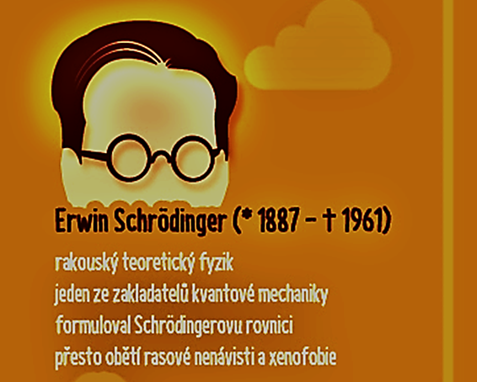

Středisko volného času pro Šluknovský výběžek
http://www.sinstitut.cz

Slide 3
9.1 Struktura a spektra atomů typu H
9.1.2 Atomové orbitaly a jejich E
9.1.2.2 Energetické hladiny

Slide 4
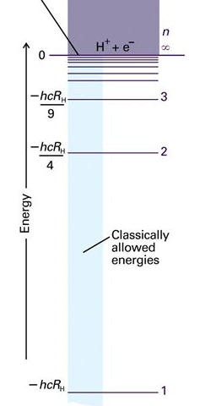
kontinuum
Obrázek 9.5
Energie
Klasicky dovolené energie

Slide 5
9.1.2.1 Specifikace orbitalů
9.1.2.2 Energetické hladiny

Slide 6
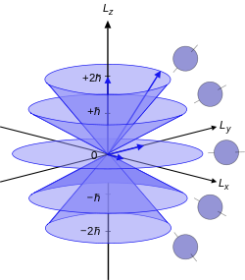
Obr. 8.37 Vektorový model momentu hybnosti

Slide 7
9.1.2.1 Specifikace orbitalů
9.1.2.4 Slupky a podslupky

Slide 8
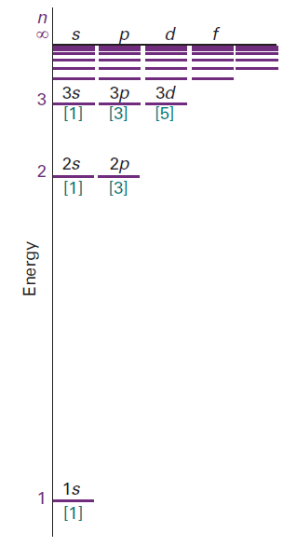
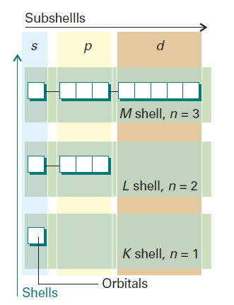
Obrázek 9.8
Obrázek 9.7
Obrázek 9.8

Slide 9
9.1.1.2/Obr. 9.4_a,b Radiální vlnové funkce
9.1.2.4 Slupky a podslupky
9.1.2.5 Orbitaly s

Slide 10
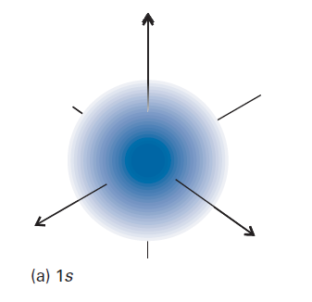
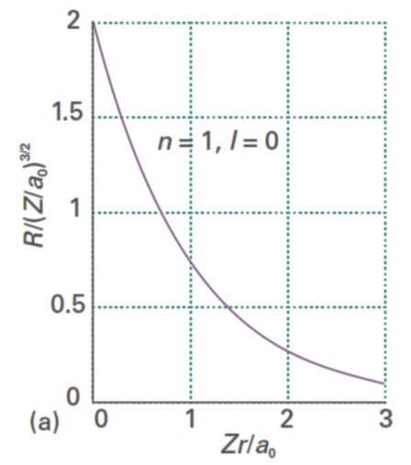
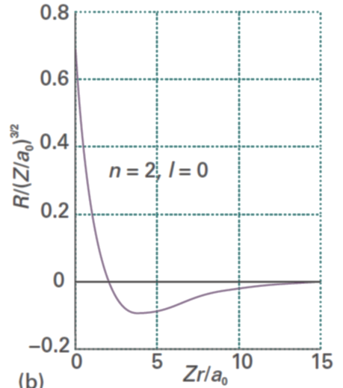
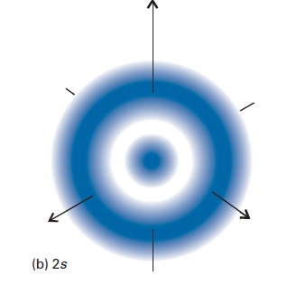
Obr. 9.4 a,b
Obr. 9.10

Slide 11
9.1.1.2/Obr. 9.4_d,e Radiální vlnové funkce
9.1.2.5 Orbitaly s
9.1.2.7 Orbitaly p

Slide 12
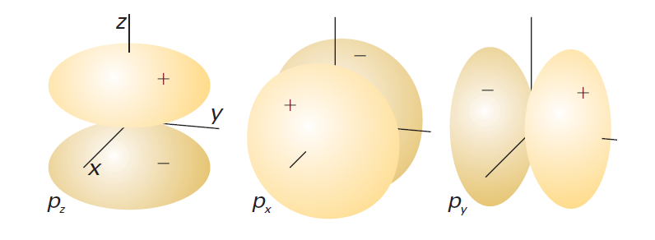
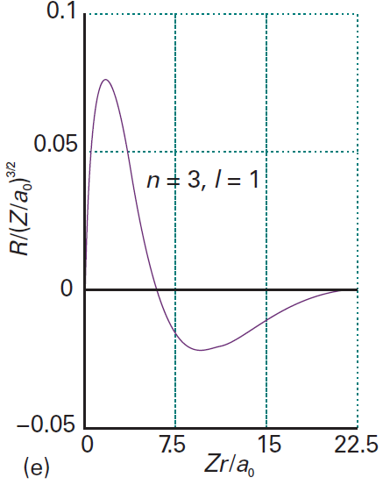
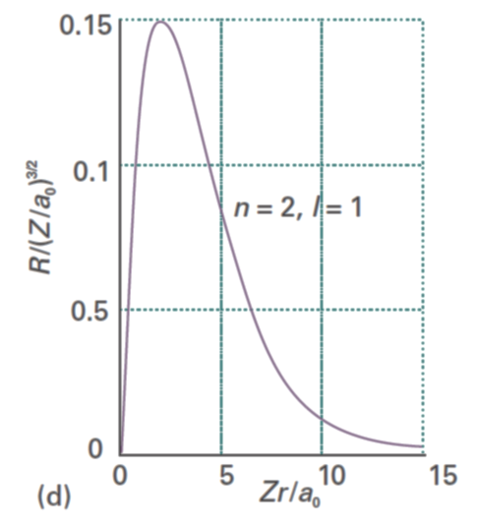
Obr. 9.15
Obr. 9.4 c,d

Slide 13
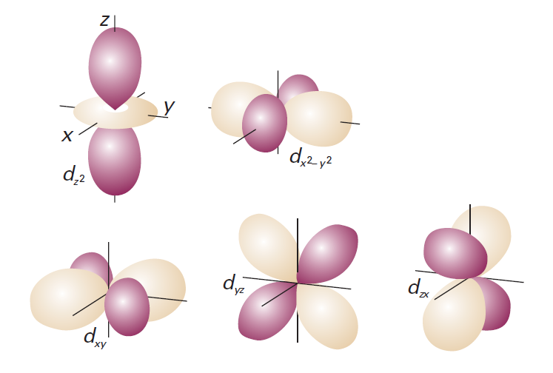
9.1.2.8/Obr. 9.16 Plochy konstantní hustoty pravděpodobnosti pro orbitaly d

Slide 14
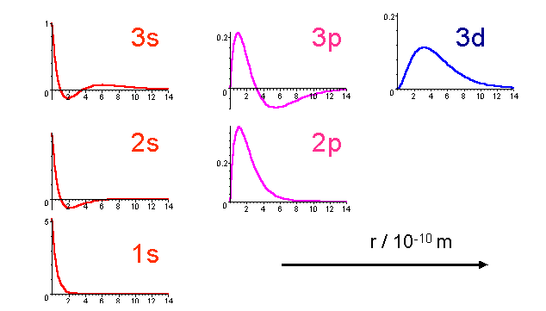
9.1.1.1./Rovnice 9.7
Radiální a úhlová část vlnové funkce
Ψ= R (r) × Y (θ, ϕ)
Radiální část vlnové funkce, grafy

Slide 15
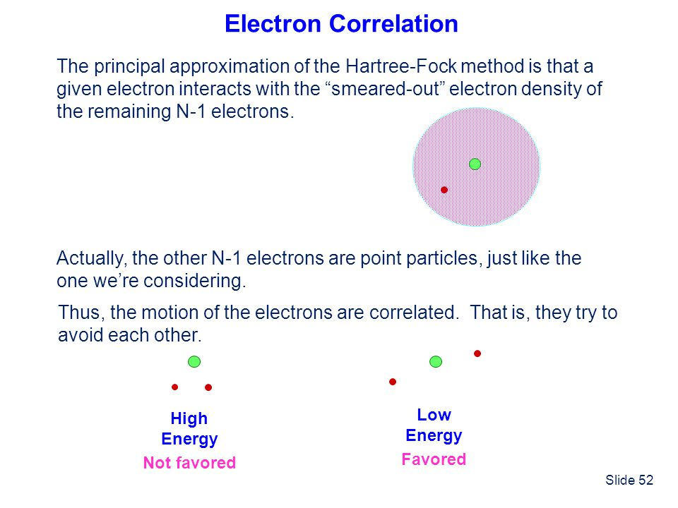
9.2.1 Orbitální aproximace
9.2 Struktura víceelektronových atomů
Vybraný e⁻ interaguje
s časově zprůměrovanou hustotou ostatních e⁻
Skutečnost:
Znevýhodnění
Zvýhodnění

Slide 16
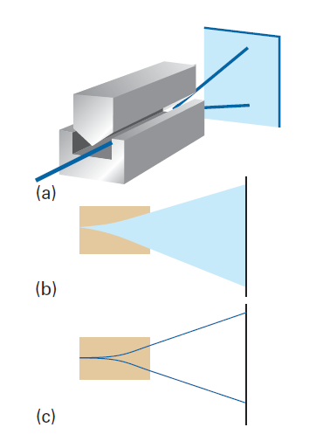
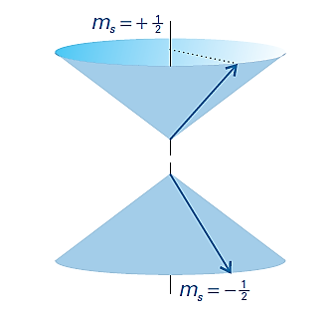
8.3.3 Spin

Slide 17
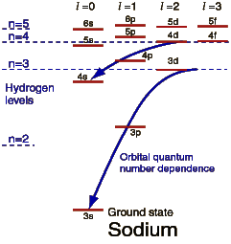
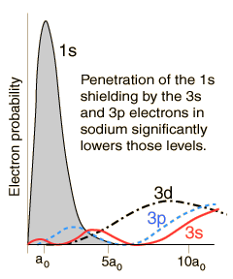
Hladiny energie pro jednotlivé AO
Víceelektronové atomy: Energie závisí na n a l !
Orbitaly 3s a 3p sodíku
pronikají orbitalem 1s k jádru,
což významně snižuje jejich E
Hladiny energie pro H
Hustota pravděpodobnosti
nalezení elektronu
Závislost na vedlejším kvantovém čísle l
Základní stav SODÍKU

Slide 18
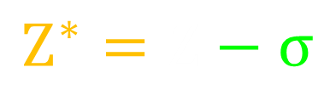
Slaterova pravidla pro stínění AO
A. Pojem efektivního náboje
Náboj jádra
stínící konstanta; míra znevýhodnění elektronu v daném AO v pociťování jaderné atrakce
(díky přítomnosti ostatních elektronů)
$$Z^{∗}=Z−σ$$
efektivní náboj,
jež pociťuje elektron
v daném AO

Slide 19
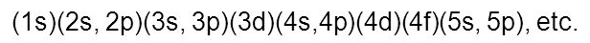
Slaterova pravidla pro stínění AO
B. Hierarchie AO dle stínících schopností
Zápis el. konfigurace v pořadí rostoucího kvantového čísla n a poté l, rozdělení do skupin:
skupina
1
2
3
4
5
6
7
8
….
Každý elektron stíní všechny elektrony ve své skupině a nalevo od ní. Elektrony ve skupinách napravo NESTÍNÍ.
(ve Slaterových pavidlech vůbec, v přesnějších výpočtech málo).
Proč?

Slide 20

Čím dále se e‒ v průměru od Nu nachází,
tj. čím vyšší je jeho n, tím více je znevýhodněn.
Naopak tím méně ovlivňuje elektrony v blízkosti jádra.

Slide 21
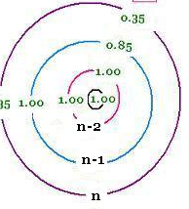
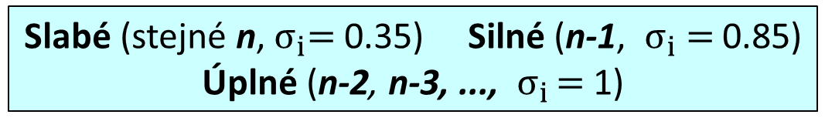

Slaterova pravidla pro stínění AO
C. Velikosti stínících příspěvků pro elektrony s, p
e⁻
e⁻
e⁻
Slabé (stejné n,${ σ}_{i}=$0.35) Silné (n-1, ${ σ}_{i} =$0.85)
Úplné (n-2, n-3, ..., ${ σ}_{i }=$1)
e⁻
e⁻
D. Sumace
$$σ=\sum_{ostatní e−}{σ_{i}}$$

Slide 22
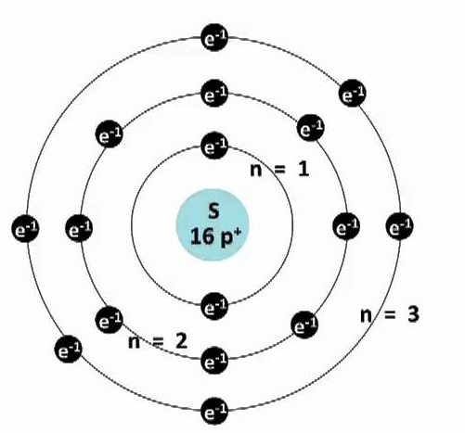
Seminární příklad na výpočet Z*
Jaké jsou
efektivní jaderné náboje, pociťované
jednotlivými e⁻
v atomu ₁₆S?

Slide 23
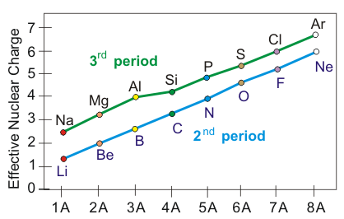
Slaterovy efektivní jaderné náboje & PT
Efektivní náboj jádra
Souřadnice prvku v periodě PT
Proč Z* v periodách roste?
Proč prudce klesá na přelomu period?

Slide 24
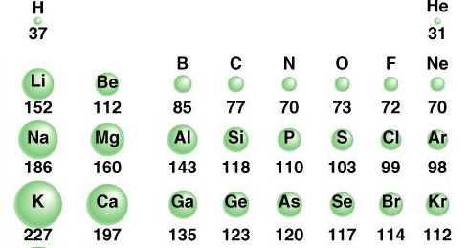

Atomové poloměry podle Slatera a jejich využití
číslo periody
$$ρ=\frac{{n^{∗}}^{2}a_{0}}{Z^{∗}}$$
Bohrův poloměr, 52.9 pm (0.529 Å)
efektivní náboj vnímaný valenčními e⁻
Vývoj kovalentních poloměrů v periodách pro prvky hlavních skupin
Který prvek „vyčnívá“?

